Slide 1



“Skriveno blago”
Igra za ponavljanje gradiva

Slide 2
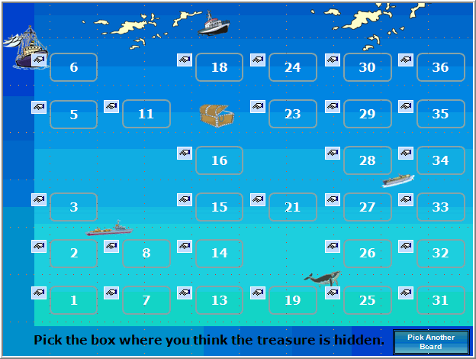
Pravila:
Podijelite se u grupe ili igrajte pojedinačno.
Izaberite polje.
Svakoj grupi ili pojedincu postavlja se pitanje. Ako odgovorite točno, možete birati sljedeće polje na kojem mislite da je sakriveno blago.
Klikom na odabrano polje, učitelj otkriva što je iza.
Pobjeđuje onaj koji prvi nađe blago.
Prvi nađi skriveno blago!
Kreni

Slide 3
Prvi pronađi blago odgovarajući
točno na postavljena pitanja!
--- Izaberi polje ---
1
2
3
4
5
6
7
8
9
10
Kraj igre

Slide 4
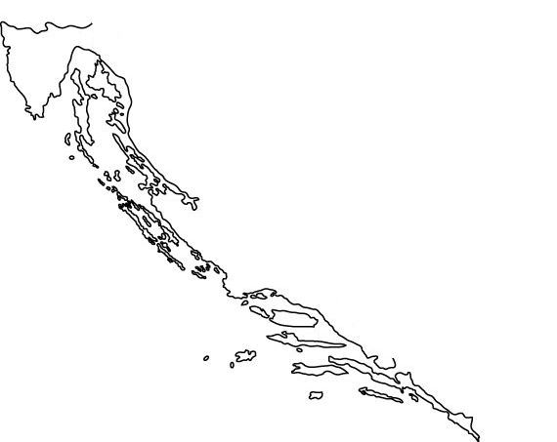

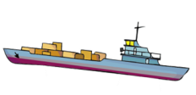

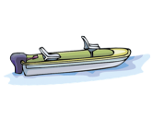

6
12
18
24
30
36
5
11
17
23
29
35
4
10
16
22
28
34
3
9
15
21
27
33
2
8
14
20
26
32
1
7
13
19
25
31
Izaberi broj na kojem misliš da je sakriveno blago.
Izaberi drugo polje

Slide 5
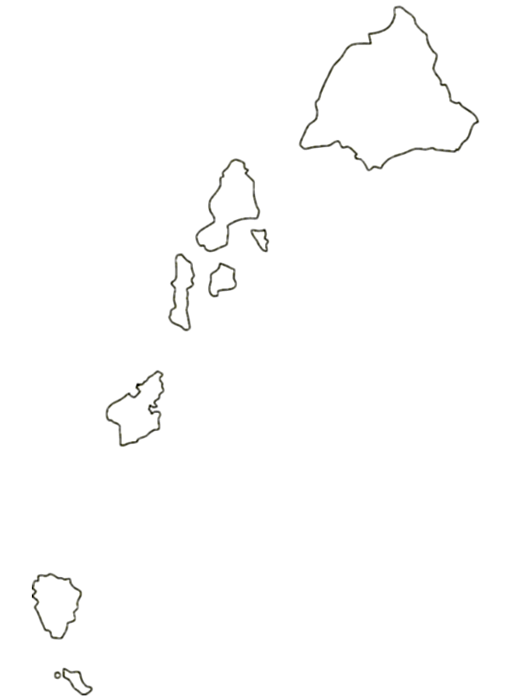
6
12
18
24
30
36
5
11
17
23
29
35
4
10
16
22
28
34
3
9
15
21
27
33
2
8
14
20
26
32
1
7
13
19
25
31
Izaberi broj na kojem misliš da je sakriveno blago.
Izaberi drugo polje

Slide 6
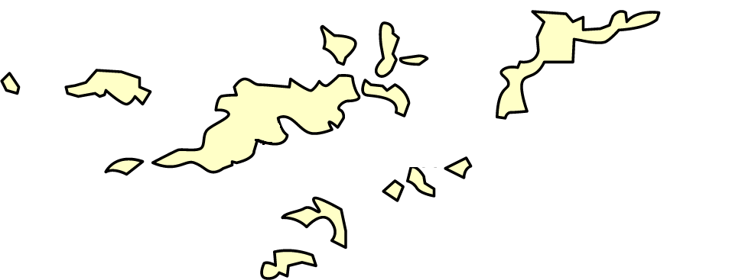

6
12
18
24
30
36
5
11
17
23
29
35
4
10
16
22
28
34
3
9
15
21
27
33
2
8
14
20
26
32
1
7
13
19
25
31
Izaberi broj na kojem misliš da je sakriveno blago.
Izaberi drugo polje

Slide 7
6
12
18
24
30
36
5
11
17
23
29
35
4
10
16
22
28
34
3
9
15
21
27
33
2
8
14
20
26
32
1
7
13
19
25
31
Izaberi broj na kojem misliš da je sakriveno blago.
Izaberi drugo polje

Slide 8

6
12
18
24
30
36
5
11
17
23
29
35
4
10
16
22
28
34
3
9
15
21
27
33
2
8
14
20
26
32
1
7
13
19
25
31
Izaberi broj na kojem misliš da je sakriveno blago.
Pick Another Board

Slide 9
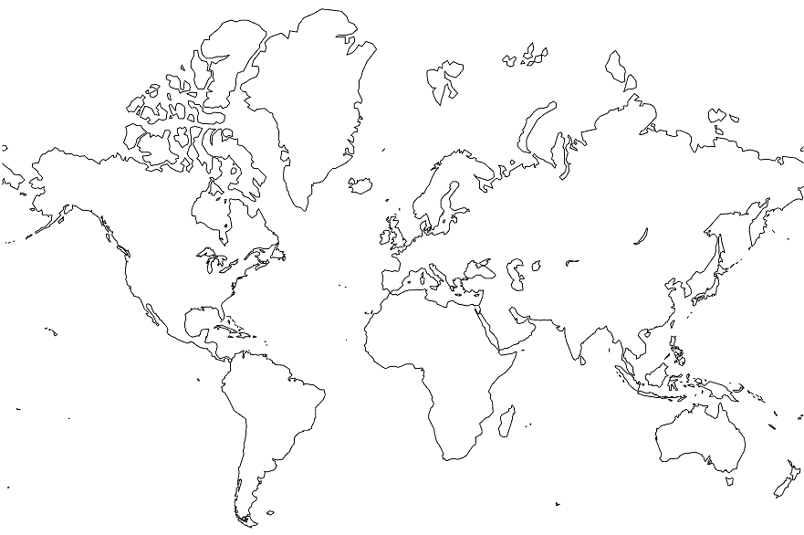
6
12
18
24
30
36
5
11
17
23
29
35
4
10
16
22
28
34
3
9
15
21
27
33
2
8
14
20
26
32
1
7
13
19
25
31
Izaberi broj na kojem misliš da je sakriveno blago.
Izaberi drugo polje

Slide 10
6
12
18
24
30
36
5
11
17
23
29
35
4
10
16
22
28
34
3
9
15
21
27
33
2
8
14
20
26
32
1
7
13
19
25
31
Izaberi broj polja na kojem misliš da je sakriveno blago.
Izaberi drugo polje

Slide 11
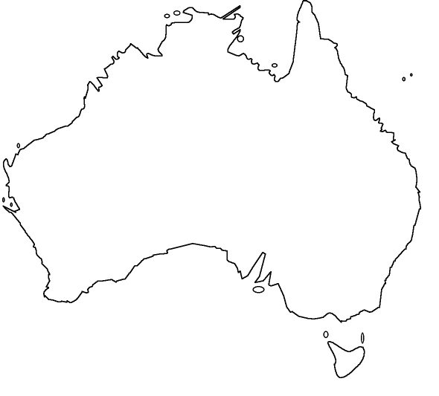
6
12
18
24
30
36
5
11
17
23
29
35
4
10
16
22
28
34
3
9
15
21
27
33
2
8
14
20
26
32
1
7
13
19
25
31
Izaberi polje na kojem misliš da je sakriveno blago.
Izaberi drugo polje

Slide 12
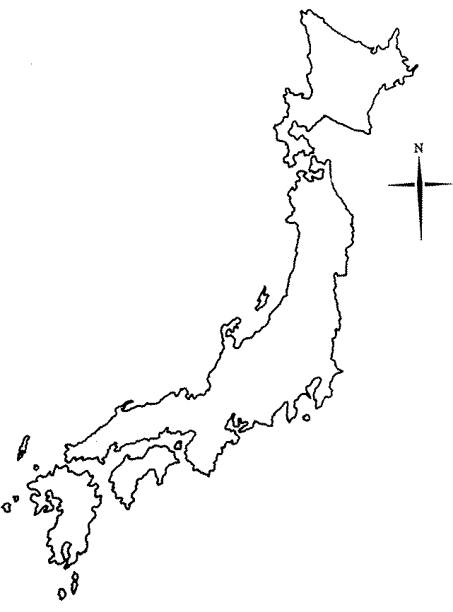
6
12
18
24
30
36
5
11
17
23
29
35
4
10
16
22
28
34
3
9
15
21
27
33
2
8
14
20
26
32
1
7
13
19
25
31
Izaberi broj polja na kojem misliš da je sakriveno blago.
Izaberi drugo polje
Notes:
Japan

Slide 13

6
12
18
24
30
36
5
11
17
23
29
35
4
10
16
22
28
34
3
9
15
21
27
33
2
8
14
20
26
32
1
7
13
19
25
31
Izaberi broj polja na kojem misliš da je sakriveno blago.
Izaberi drugo polje

